Slide 1
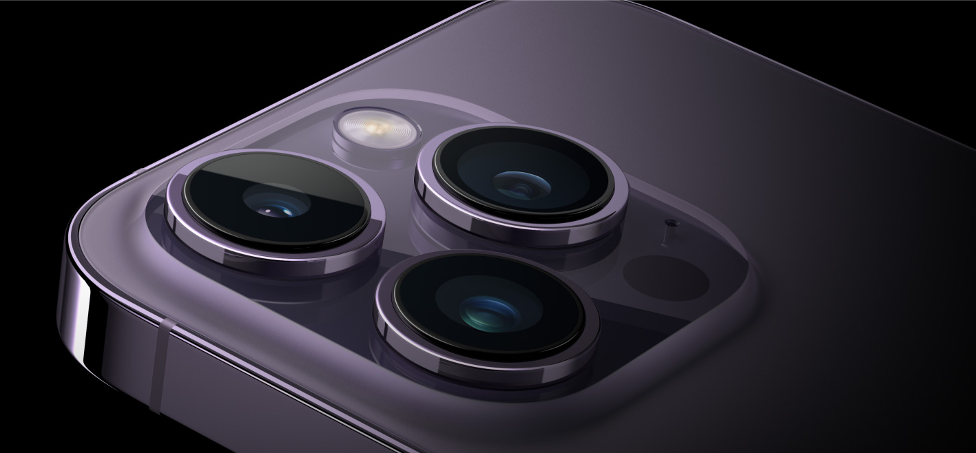

Relatório de Vendas
Apple Premium Resseller

Slide 2
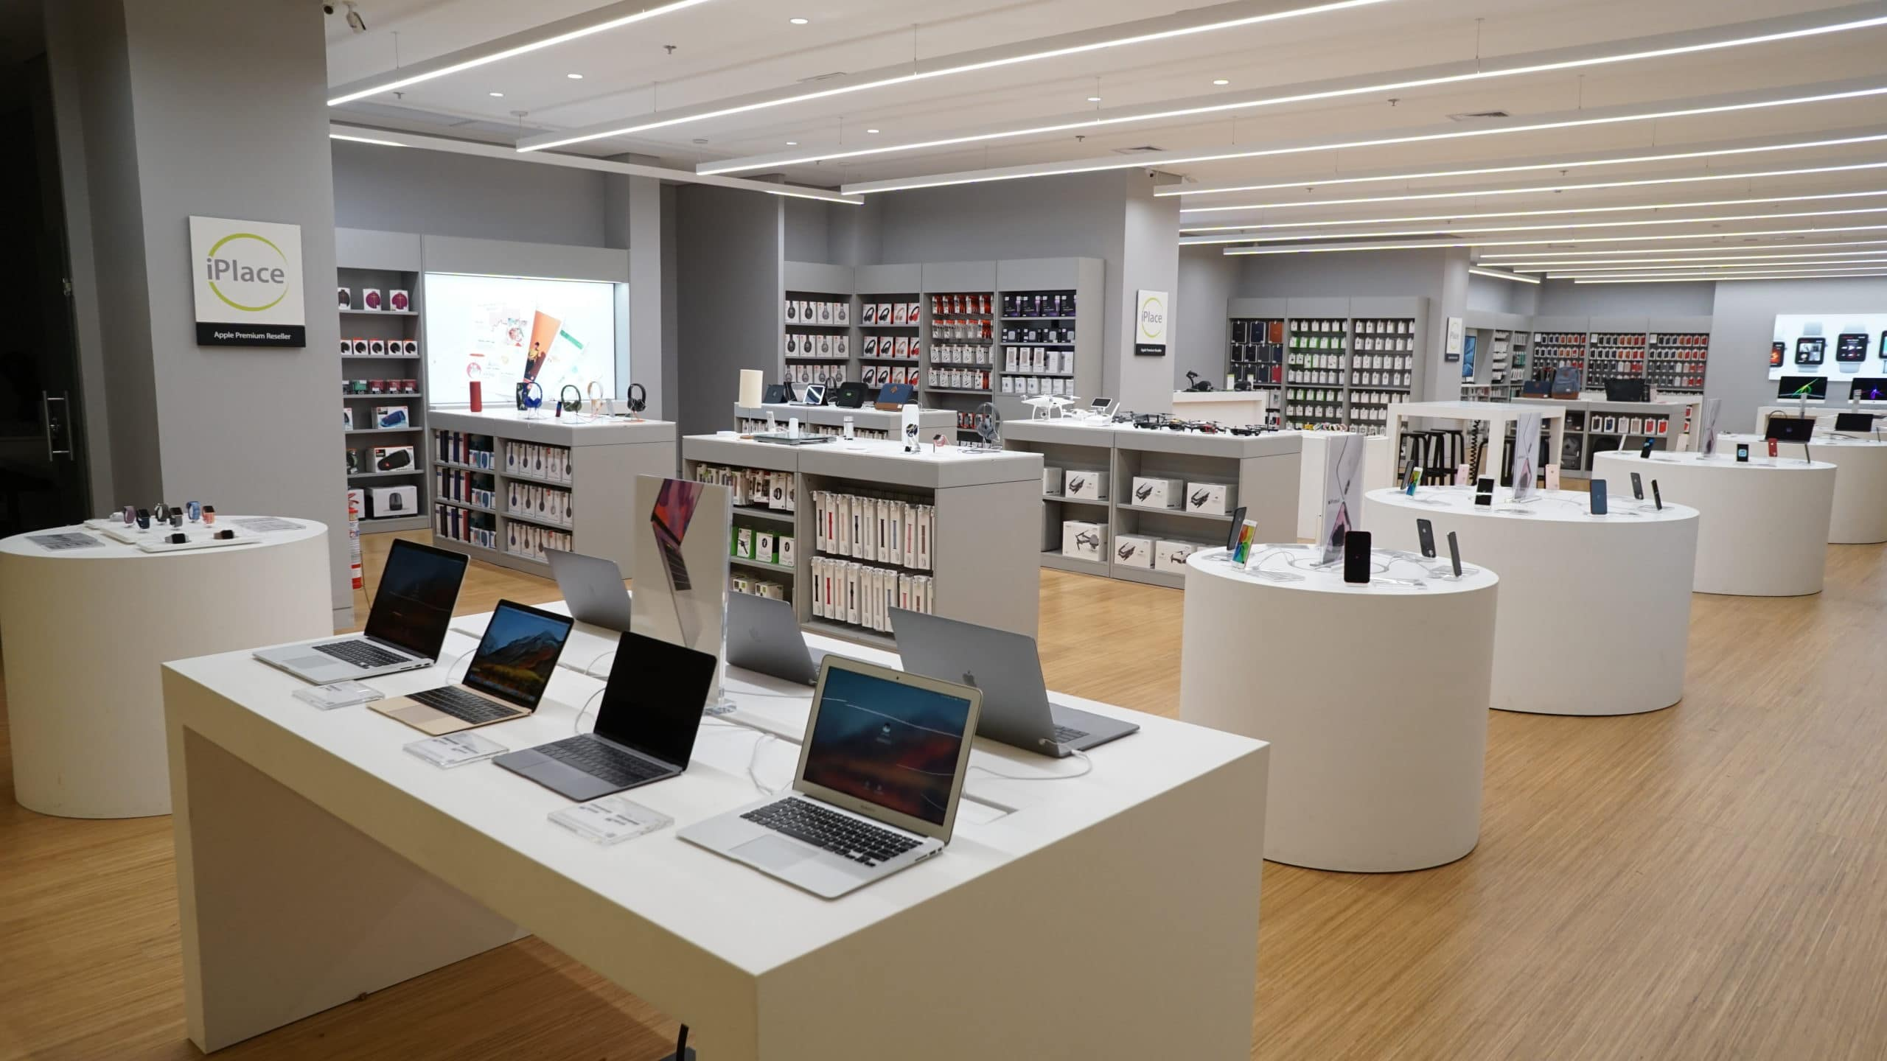
Esse é o padrão de uma loja Apple Premium Resseller no Brasil.
Sua receita total consiste maior parte na venda de dispositivos¹,acessórios, serviços e parceria com uma das maiores operadoras de telefonia do Brasil.
Nos próximos slides serão feitas análises dos dados de vendas de uma loja no ano de 2022 e recomendações baseadas nesses dados.
Dispositivos¹ = iPhones,iPads,Mac’s e Apple Watchs

Slide 3
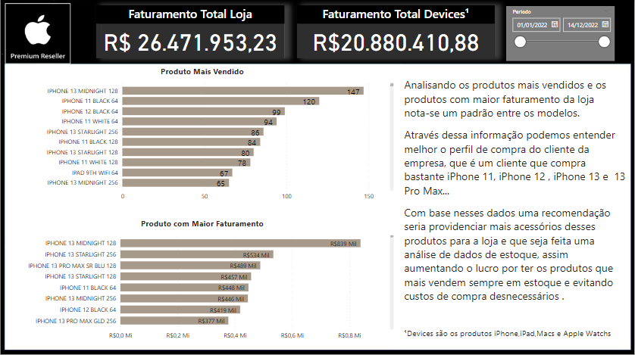

Slide 4
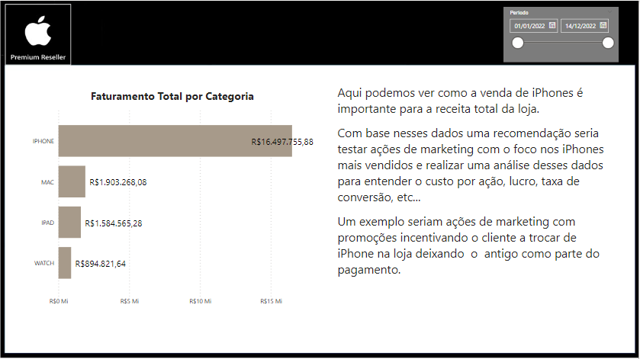

Slide 5
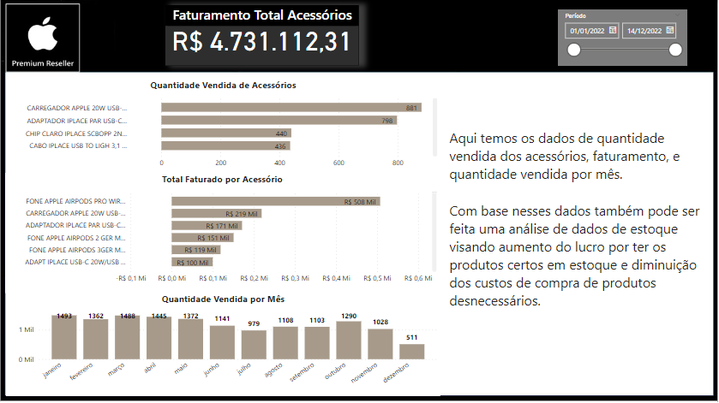

Slide 6
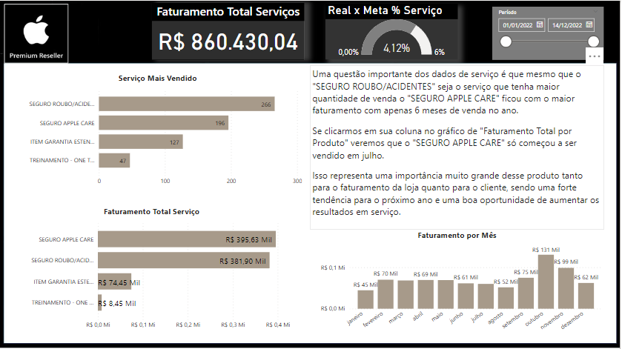

Slide 7
